Slide 1
Día 16:
El Entorno Java – Herencia e Interfaces
Febrero 2020

Slide 2
Contenido: Diagrama de Clases
01/
Herencia
02/
Interfaces
03/
Ejercicios
Comprender los conceptos de la herencia desde lo práctico
Conocer las interfaces y usarlas en problemas con requerimientos entregados
Problemas prácticos sobre herencias e interfaces

Slide 3


1/3
Herencia
Comprender los conceptos de la herencia desde lo práctico

Slide 4
Herencia
Herencia → es cuando una subclase deriva desde una clase superior, adoptando sus atributos y métodos.
Propiedad que permite que objetos sean creados desde otros existentes.
La clase que posee los componentes heredados es la clase padre (superclase), mientras que la clase que hereda es la clase hija (subclase).
Existen dos tipos de herencia:
Simple: se pueden definir nuevas clases solo a partir de una clase inicial.
Múltiple: se pueden definir nuevas clases a partir de dos o más clases iniciales.

Slide 5
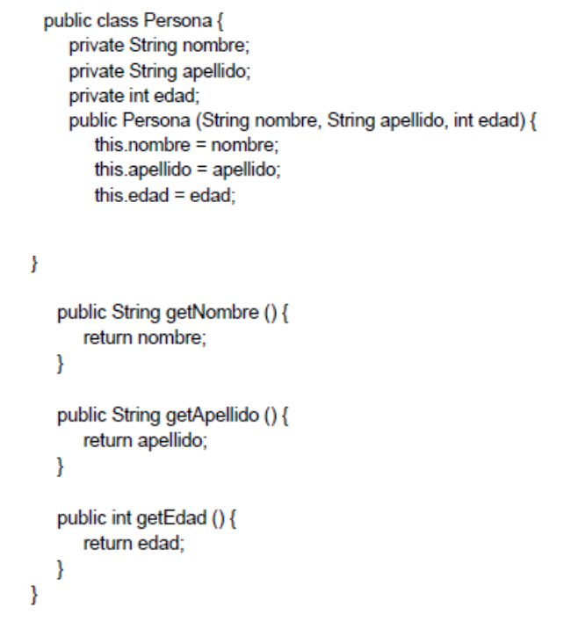
Herencia
Un ejemplo de herencia en código Java se vería de la siguiente forma:

Slide 6
Herencia

Slide 7
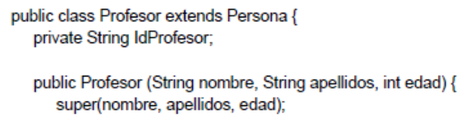
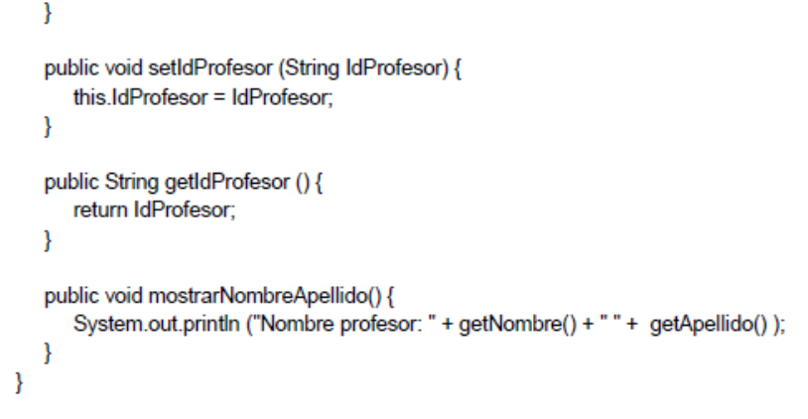
Herencia
La clase hija Profesor se escribiría de la siguiente manera en código Java:

Slide 8
Herencia
Es necesario destacar el uso de la palabra “super”, la cual llama al constructor de la clase padre.

Slide 9
2/3
Interfaces
Conocer las interfaces y usarlas en problemas con requerimientos entregados

Slide 10

Interfaces
Son una forma de especificar qué debe hacer una clase sin especificar el cómo.
No son clases, solo indican requerimientos para las clases que la implementan.
La declaración de una interfaz es similar a una clase, aunque usa la palabra reservada “interface”, y no tiene declaración de variables de instancia ni implementación del cuerpo de los métodos.
La sintaxis de declaración de una interfaz es la siguiente:

Slide 11
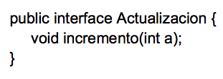
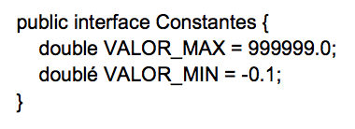
Interfaces
Una interfaz debe estar definida en un archivo con el mismo nombre de ésta, y con extensión .java.
Las cabeceras de los métodos declarados en el cuerpo de la interfaz se separan entre si por “;”.
Las constantes incluidas en la interfaz se declaran también, y se deben inicializar en la misma sentencia de declaración.
Para declarar una clase que implemente interfaz se debe usar la palabra reservada “implements” en la cabecera de declaración de la clase.

Slide 12
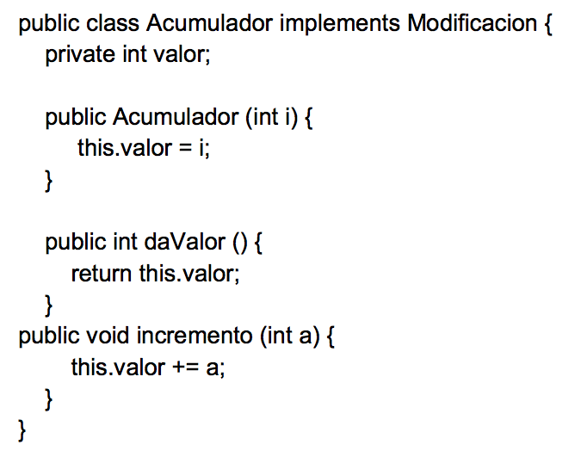
Interfaces
Por ejemplo, la clase Acumulador implementa la interfaz Modificacion, y por lo tanto debe declarar un método incremento:

Slide 13
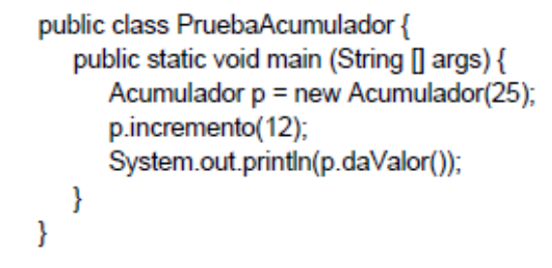
Interfaces
La cabecera con la palabra implements significa que la clase Acumulador define el método incremento declarado en la interfaz Modificacion. Para usar la clase Acumulador:

Slide 14
Interfaces
La clase Acumulador tendría también la posibilidad de utilizar directamente las constantes declaradas en la interfaz si las hubiera.
Si se desea usar una constante declarada en una interfaz en una clase que no la implementado, debe anteponer el nombre de la interfaz al de la constante.

Slide 15
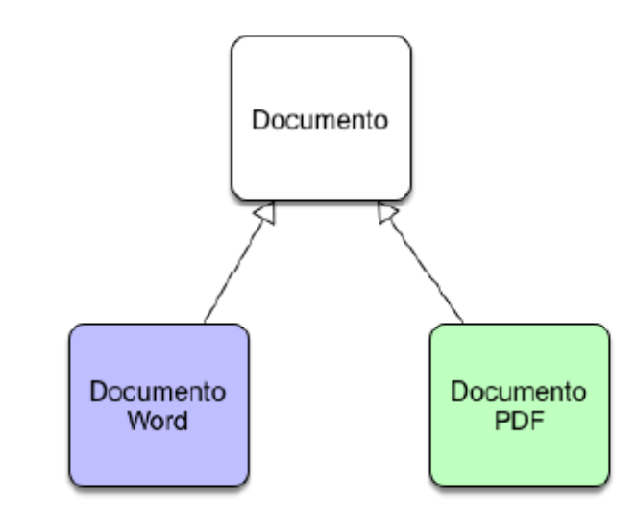
Java Herencia v/s Interfaces
Es una de las comparaciones más típicas al comenzar a programar en Java.
Siempre se duda sobre cuál usar en cada caso, ya que su comportamiento es similar.
Imaginemos que tenemos una jerarquía de clases de tipos de documento que incluye PDF y Word.

Slide 16
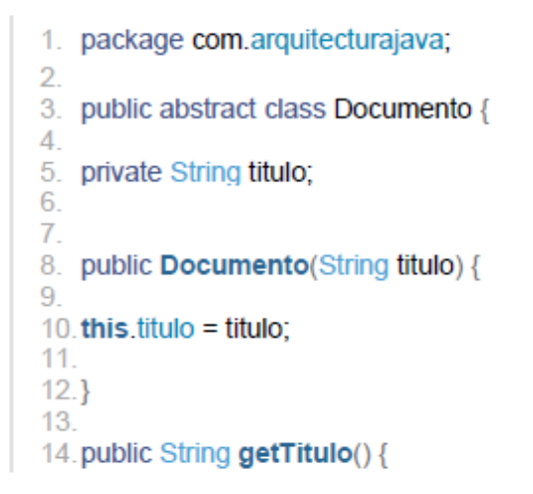
Java Herencia v/s Interfaces
Veamos el código:
Clase Documento

Slide 17
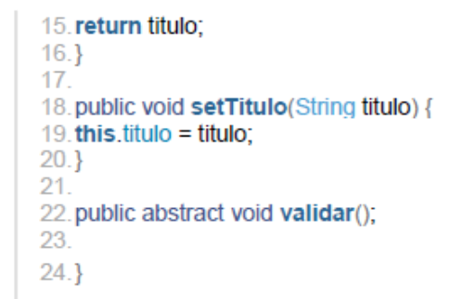
Java Herencia v/s Interfaces

Slide 18
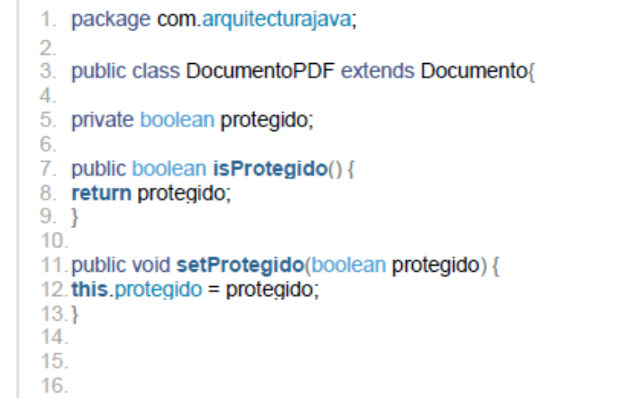
Java Herencia v/s Interfaces
Veamos el código:
Clase DocumentoPDF

Slide 19
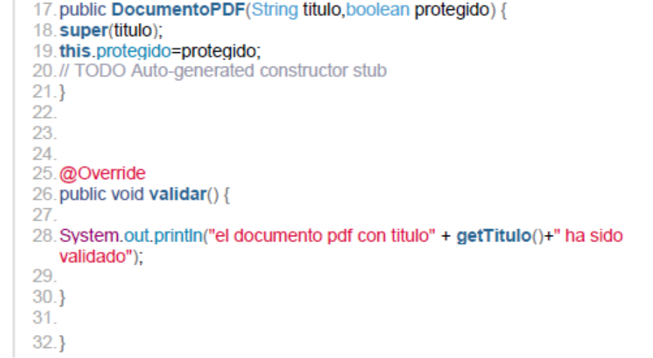
Java Herencia v/s Interfaces

Slide 20
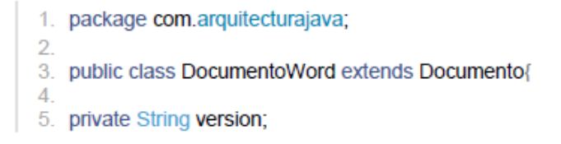
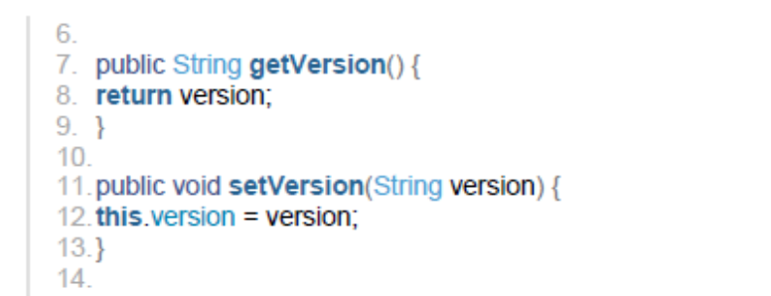
Java Herencia v/s Interfaces
Veamos el código:
Clase DocumentoWord

Slide 21
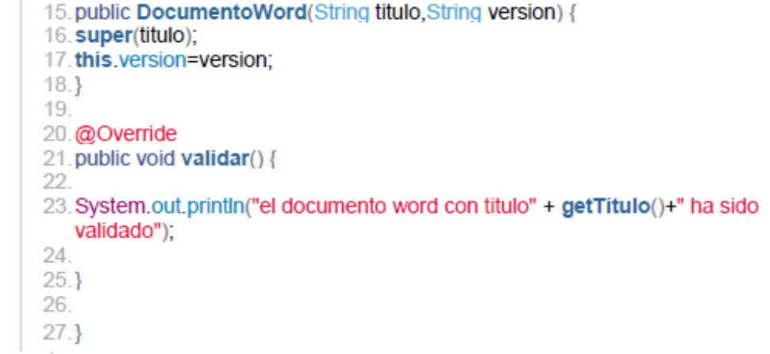
Java Herencia v/s Interfaces

Slide 22
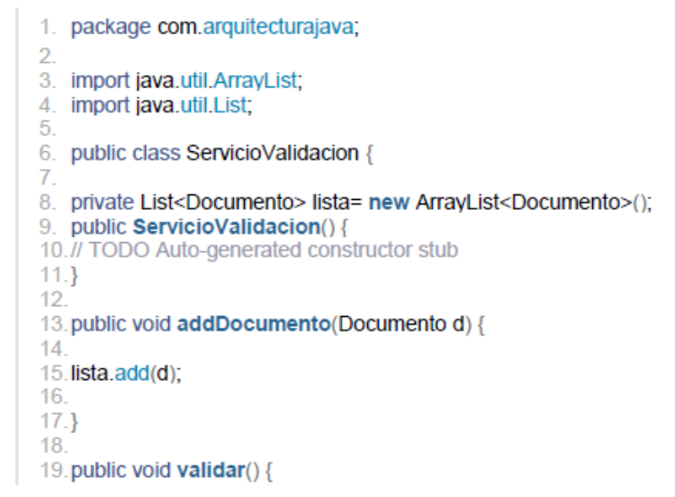
Java Herencia v/s Interfaces
Veamos el código:
Clase ServicioValidacion

Slide 23
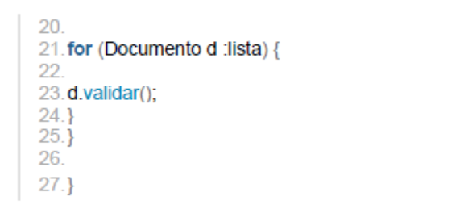
Java Herencia v/s Interfaces

Slide 24
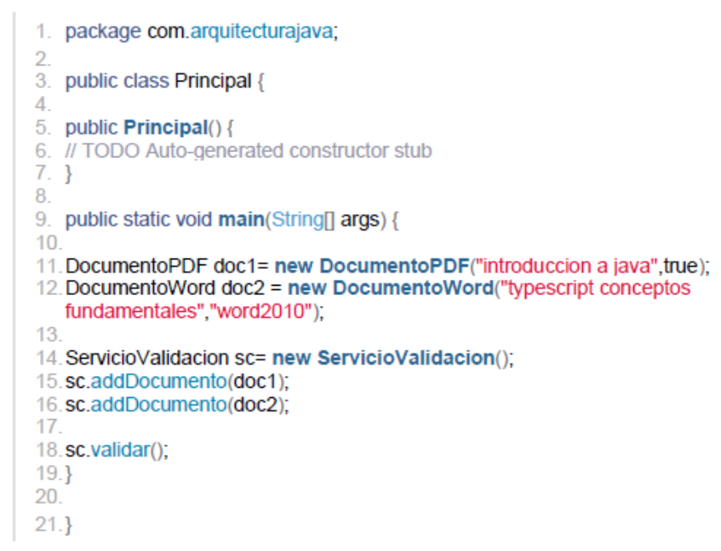
Java Herencia v/s Interfaces
Veamos el código:
Programa principal:

Slide 25
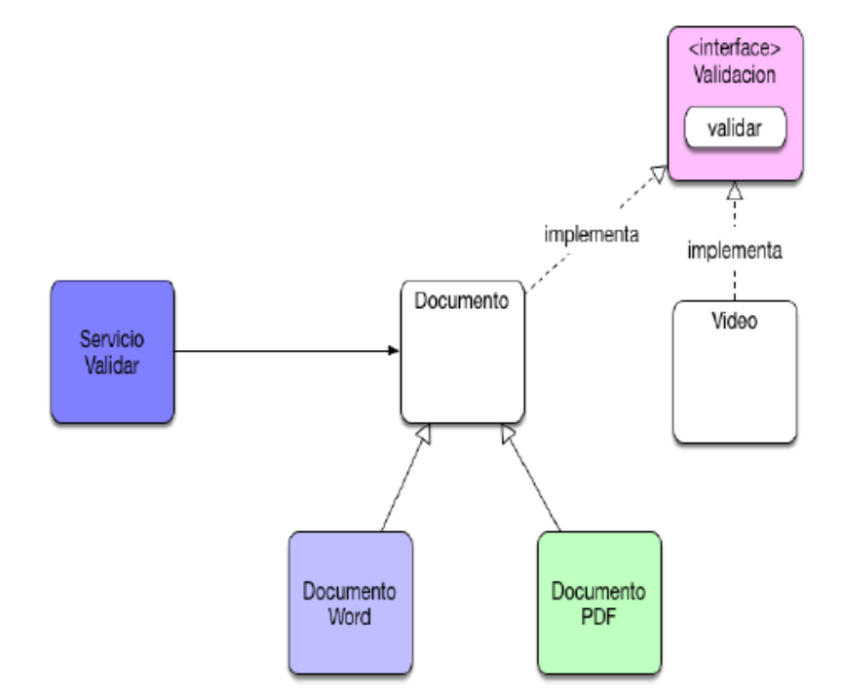
Java Herencia v/s Interfaces
Hasta ahora todo tiene sentido, pero no es tan flexible si queremos validar además videos o audios.
¿Cómo hacer para que el servicio de validación valide otro tipo de clases?
Se puede evolucionar el diseño y añadir una interfaz de validación de forma tal que las otras clases puedan implementarlo (ajenas a la jerarquía).

Slide 26
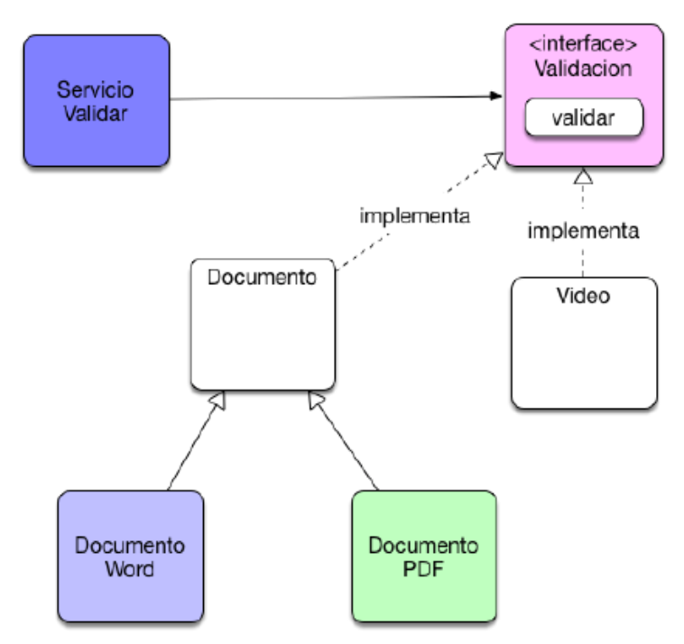
Java Herencia v/s Interfaces
Con este nuevo diseño podremos hacer que la clase de Servicio reciba un objeto que implemente la interfaz Validacion.
Así integramos la clase Video, que no está en la jerarquía.

Slide 27
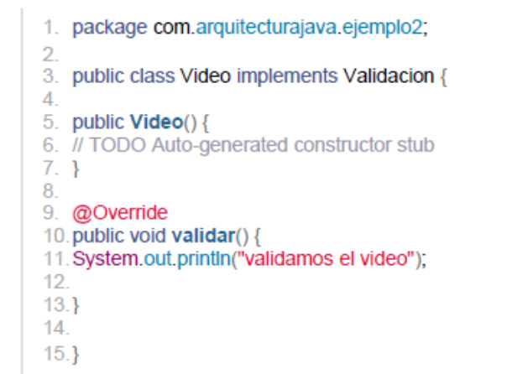
Java Herencia v/s Interfaces
Veamos el código:
Clase Video

Slide 28
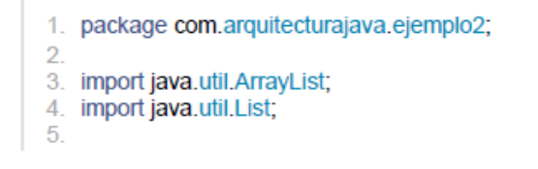
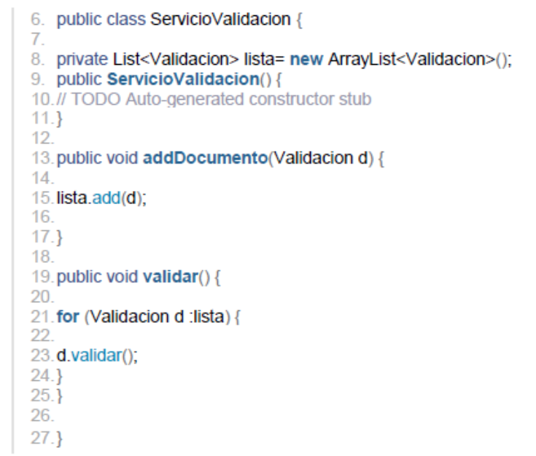
Java Herencia v/s Interfaces
Veamos el código:
Clase ServicioValidacion

Slide 29
Java Herencia v/s Interfaces

Slide 30
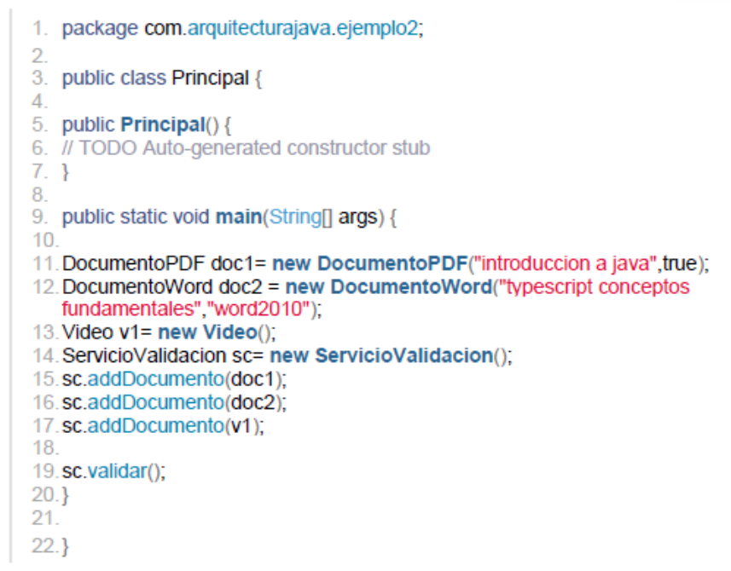
Java Herencia v/s Interfaces
Veamos el código:
Programa Principal

Slide 31
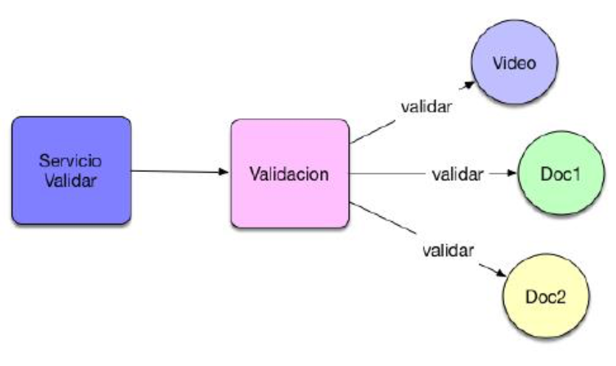
Java Herencia v/s Interfaces
Acabamos, entonces, de integrar el concepto de Video en nuestro diseño utilizando interfaces.

Slide 32
3/3
Ejercicios
Problemas prácticos sobre diagramas de clase

Slide 33

Ejercicios
Desarrolle actividad:
Ejercicios día 15

